Slide 1
服務系統科技中心
財務報告
報告人: 葉燕燕
日期: 114.03.20

Slide 2
特別獎勵假折成不休假加班費金額
收支餘絀
特別獎勵假折成不休假加班費金額
單位:仟元
FY113因股權投資調整(豐趣增加企業收入600K,減列原提列損失370K及慧保增列投資損失810千元)

Slide 3
各組收入實際數(114/2月)

Slide 4
A TEAM收入實際數(114/2月)
單位:仟元

Slide 5
收入達成預測-依簽約進度
單位:仟元

Slide 6
企業收入預測達成
單位:仟元

Slide 7
洽談中企業收入
單位:仟元
ˊ

Slide 8
洽談中企業收入
單位:仟元
ˊ

Slide 9
營收/餘絀預測
單位:仟元

Slide 10
各組預測數
單位:仟元
註:A組科研含待分配數

Slide 11
FY113 各組成本結構
單位:千元

Slide 12
中心歷年成本結構
單位:百萬
研發
推廣
管理
投資
餘絀

Slide 13

114年各組收支餘絀預算

Slide 14
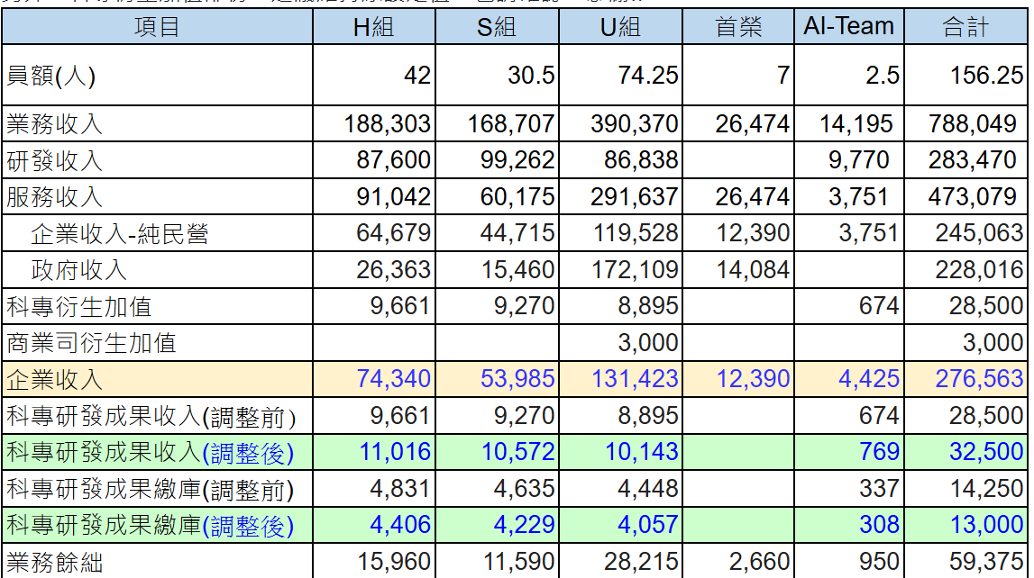
附件:
3/20企劃組建議調整版

